Slide 1
04
AWS 활용 스프링부트 및 클라우드 서비스 환경 구축
카카오 로그인
Notes:
이번 시간은 지난 시간에 이어 카카오 로그인에 대해서 살펴보려고 합니다!

Slide 2
AWS 활용 스프링부트 및 클라우드 서비스 환경 구축
04

Slide 3
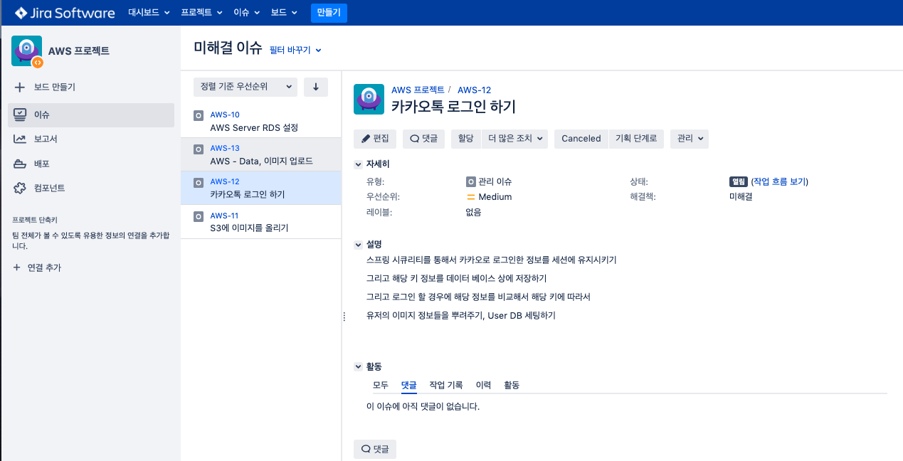
카카오 로그인
04
AWS 활용 스프링부트 및 클라우드 서비스 환경 구축
Notes:
지난시간에는 S3 를 세팅하고 이미지를 업로드 하는 과정을 진행했는데요. 이번시간에는 카카오 로그인 하기 기능을 넣어보겠습니다!
SNS 로그인 하기 기능을 통해서 조금 더 실제로 운영하는 서비스에 가까운 부분들을 경험할 수 있을 것이라고 생각해 봅니다.
다른 SNS 로그인 하기를 할 수도 있지만 카카오톡 사용자의 수를 비롯해서 하나의 로그인 만으로도 대부분의 로그인을 가능하게 할 수 있기 때문에
한가지로 진행을 하게 됩니다. 원리는 비슷하기 때문에 로그인 하기 기능을 배운다는 측면, 그리고 로그인을 하는 방식들을 이해한다고 접근하시면 됩니다.

Slide 4
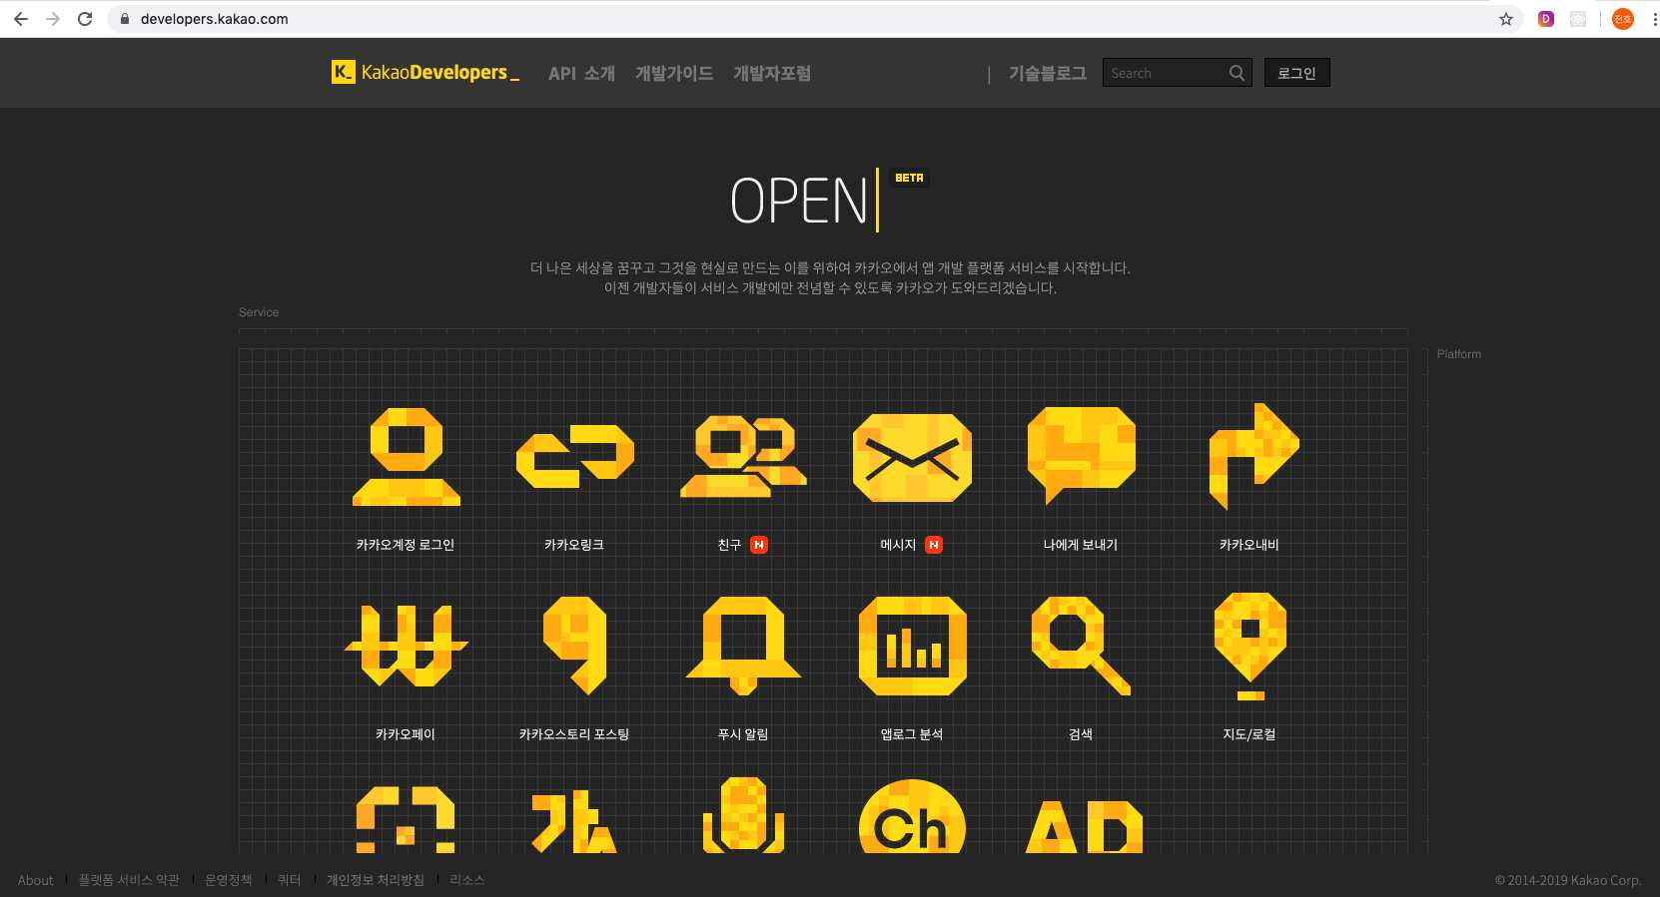
카카오 로그인
04
AWS 활용 스프링부트 및 클라우드 서비스 환경 구축
Notes:
우선 카카오 개발자 사이트로 접속합니다. 구글에서 검색하면 바로 나옵니다! 디벨로퍼스. 카카오. 컴으로 접속하셔서
가입을 해주시면됩니다. 따로 비용이 발생하거나 하지 않기 때문에 바로 만들어 주시면 됩니다. 먼저 로그인 후에~ 메인 화면으로 돌아와서
카카오 계정 로그인을 클릭해줍니다.

Slide 5
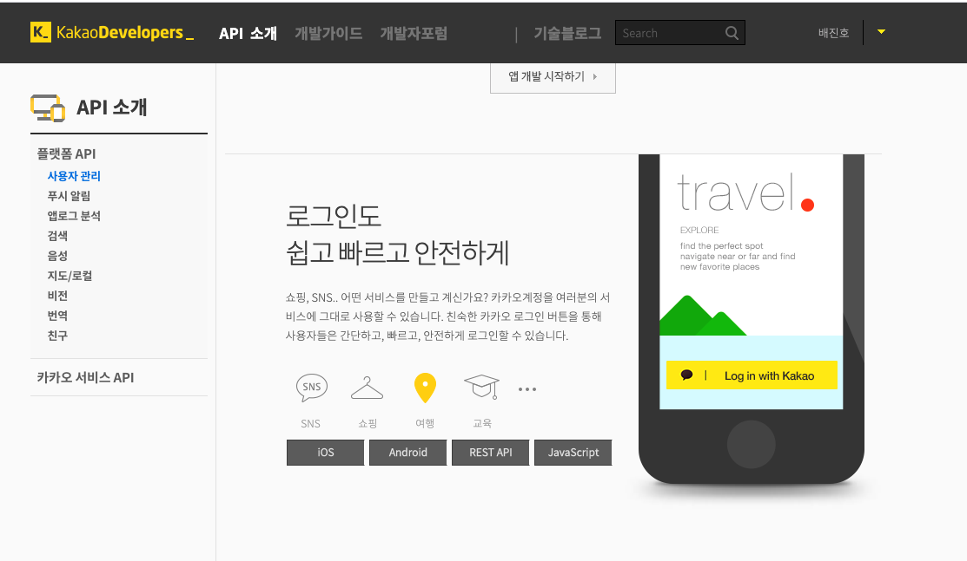
카카오 로그인
04
AWS 활용 스프링부트 및 클라우드 서비스 환경 구축
Notes:
그럼 API 소개 탭에 사용자 관리가 선택되어 있는 것을 볼 수 있는데요. 로그인도 쉽고 빠르게!
여기 보시면 ios, android, rest api, javascript 총 4가지의 메뉴가 있는 것을 볼 수 있습니다. Ios나 안드로이드의 경우는 웹이 아니라
앱을 통한 로그인을 구현하려고 할 때 필요한 API 입니다. 저희는 REST API 나 JavaScript 둘다 웹으로 사용이 가능한데요
REST API 를 통해서도 구현이 가능하고 java script 를 통해서도 구현이 가능합니다. 차이점은 자바부분에서 데이터를 보내고 받는 절차를
자바쪽에서 진행할 것인지 아니면 프론트쪽에서 진행하는 것을 통해서 받아 올 것인 지를 정해서 진행을 하면 됩니다.

Slide 6
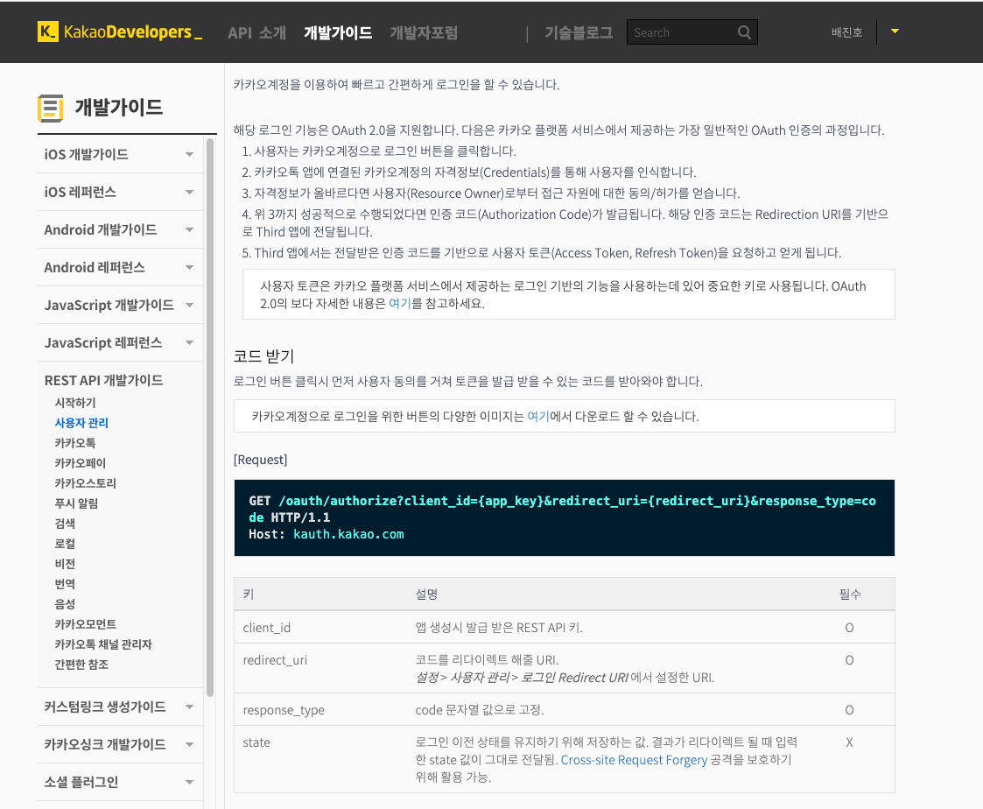
카카오 로그인
04
AWS 활용 스프링부트 및 클라우드 서비스 환경 구축
Notes:
먼저 REST API 방식입니다. REST(REpresentational State Transfer) '대표적인 상태 전달’ 라는 뜻으로
보통 웹에서 통신을 통해서 값을 전달하거나 전달 받을때 사용하는 양식이라고 생각하면 됩니다. 보통은 지난 시간들에 잠시 언급했던
GET 방식과 POST 방식이 일반적입니다. GET 방식은 데이터를 전달할때 Parameter 형태로 값을 던져서 전달을 하고 POST 방식은
보통 값을 숨겨서 전달하는 방식이 일반적입니다.
카카오톡에서 로그인을 할 경우에 이렇게 앱 생성을 통해서 받은 키를 전달해주게 됩니다. 여기서 리다이렉트 유알엘은 코드를 다시 전송해줄
url 주소를 첨부하게 되어있습니다. 보통은 콜백이라고 하는데요. 로그인을 할께! 라고 카카오의 서버에 데이터를 보내면
로그인이 되었다! 라고 해서 데이터를 받을 수 있는 경로를 지정함으로써 그곳을 통해서 로그인 혹은 가입등을 바로 진행할 수 있습니다.

Slide 7
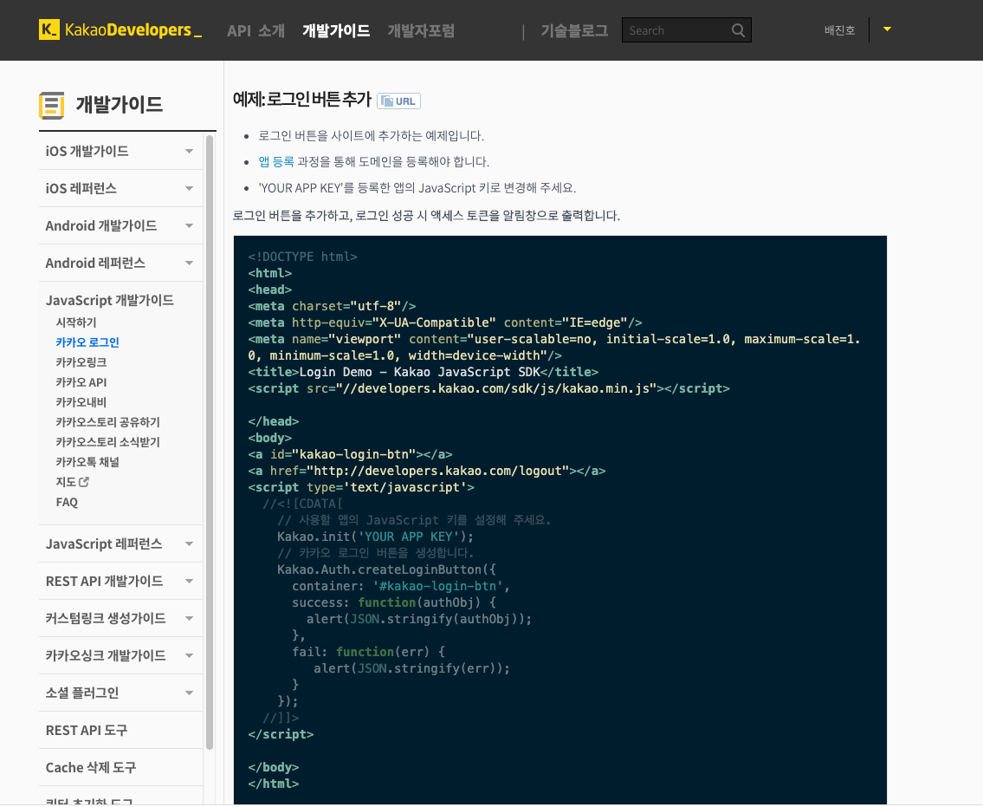
카카오 로그인
04
AWS 활용 스프링부트 및 클라우드 서비스 환경 구축
Notes:
그 다음으로는 자바스크립트 방식입니다. APP KEY 만 있으면 로그인 버튼을 만들고 바로 로그인 성공 여부에 대해서 알 수가 있는데요
여기에서 authObj 라고 되어있는것이 로그인 된 결과에 대해서 값을 받는 부분입니다. 여기서 success 가 떨어지면
해당 키 값으로 로그인을 시켜버리면 됩니다.
만약 실패했다면 로그인이 되지 않았다고 메세지를 띄워주면 되겠죠!

Slide 8
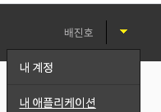
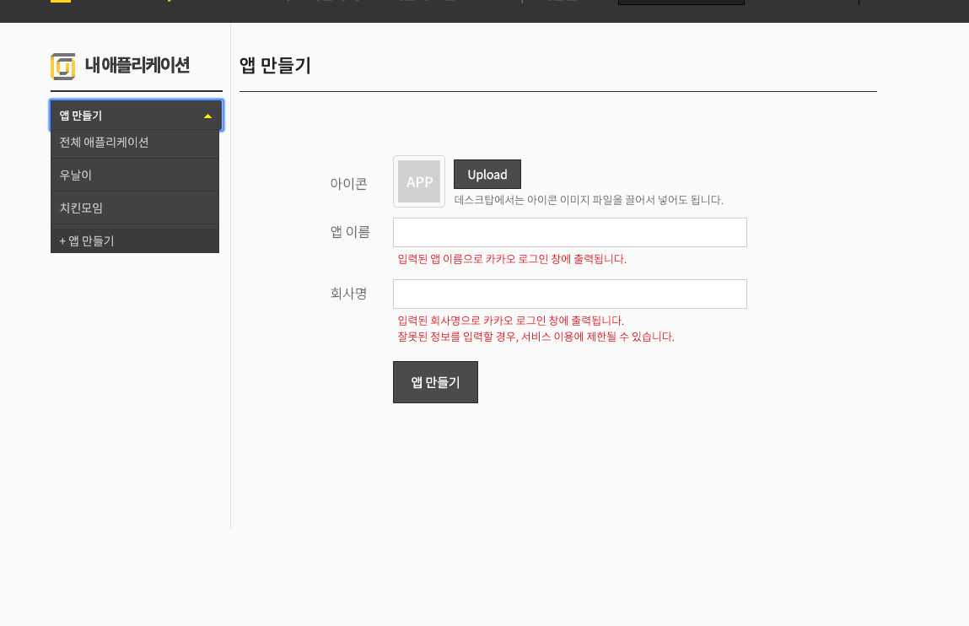
카카오 로그인
04
AWS 활용 스프링부트 및 클라우드 서비스 환경 구축
카카오톡 앱생성하기
Notes:
APP KEY 라는 것은 고유한 키입니다. 즉 우리가 어떤 서비스를 만든다고 하면 그 서비스는 각각 고유한 키를 가지게 됩니다. 물론
저절로 이 키라는 것이 생기는 것은 아닙니다. 카카오톡에 등록을 해주어야 생기게 됩니다. 우리는 이런 앱을 만들 것이다. 혹은 이런 웹을 만들 것이다.
아이콘을 넣거나 이름을 넣어주고 만들게 되면 실제로 사용가능한 KEY가 생성이 됩니다. 한번 키를 생성해 보도록 하겠습니다.
우선 상단에 있는 화살표 버튼을 누르고 내 애플리케이션을 누릅니다. 이미 생성한 적이 있다면 애플리케이션이 나올 것이고 처음이라면 아무것도 없을 것입니다.
앱만들기 버튼을 누르고 아이콘을 넣고 앱 이름을 정해줍니다. 그리고 회사명도 임의로 넣어줍니다.

Slide 9
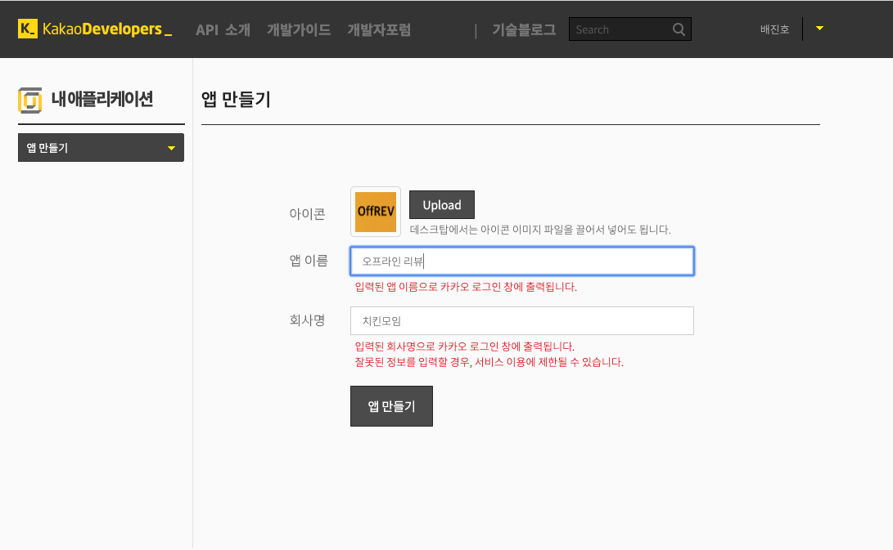
카카오 로그인
04
AWS 활용 스프링부트 및 클라우드 서비스 환경 구축
카카오톡 앱생성하기
Notes:
대강 앱의 성향을 오프라인 리뷰 사이트라고 했으니! 해당 이름을 넣어줍니다. 아직 회사가 없는 분들도 본인이 상상하는 회사나 명칭을 넣어주셔도 무방합니다.
그리고 아이콘도 정방형의 이미지 아이콘을 만들어서 넣어줍니다!

Slide 10
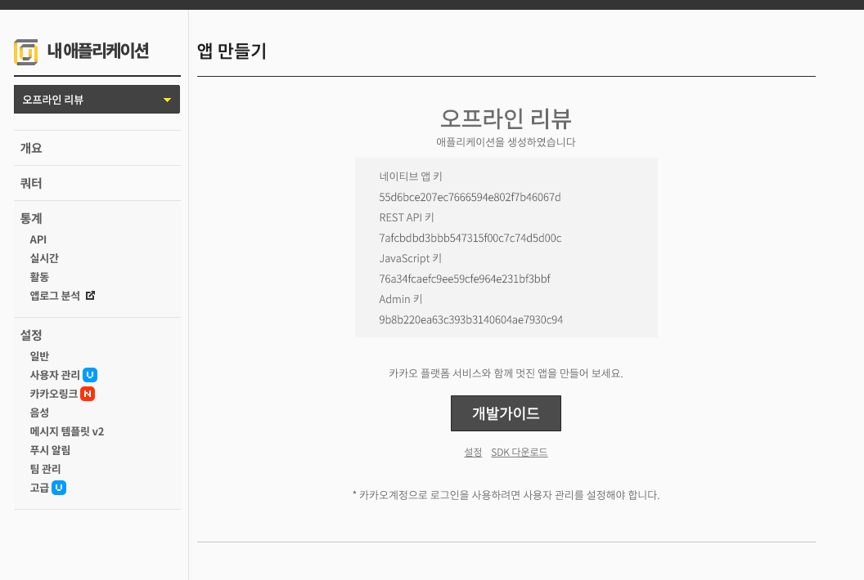
카카오 로그인
04
AWS 활용 스프링부트 및 클라우드 서비스 환경 구축
카카오톡 앱생성하기
Notes:
앱이 생성되면 이렇게 앱인지 REST 인지 java 스크립트인지에 따라서 각기 다른 키 정보가 수록되게 됩니다.
우리는 자바 스크립트 키를 가져오도록 하겠습니다! 자바스크립트의 키를 복사해서! 소스에 붙여 넣으면 됩니다!

Slide 11
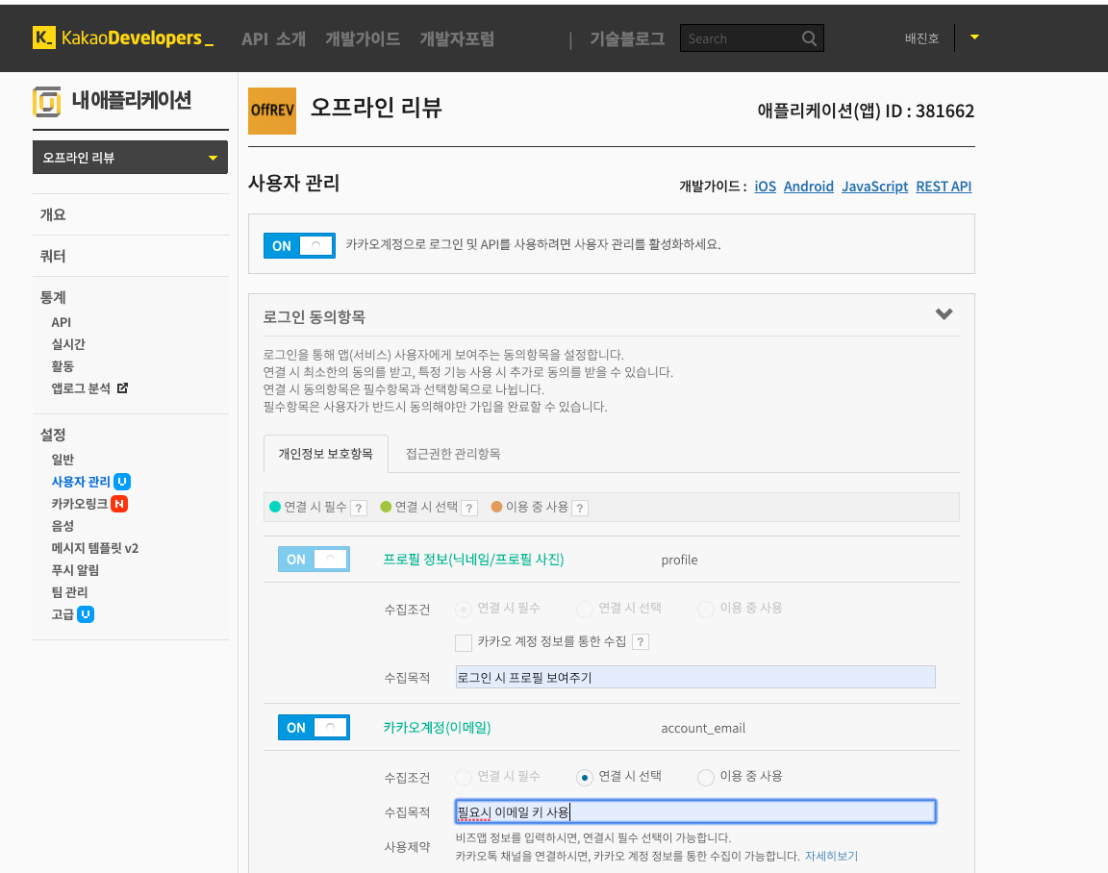
카카오 로그인
04
AWS 활용 스프링부트 및 클라우드 서비스 환경 구축
카카오톡 앱생성하기
Notes:
그리고 설정에 사용자 관리를 클릭하시고!
그리고 OFF 로 되어있던 버튼을 ON 으로 변경하셔서 사용자 관리를 활성화 시켜줍니다.
그리고 하단에 모든 정보를 얻는 과정은 확인이 필요하기 때문에 필요한 정보만 클릭해서 오픈합니다. 저희는 프로필 닉네임과 프로필 사진.
이메일 정보만 선택하도록 하겠습니다.

Slide 12
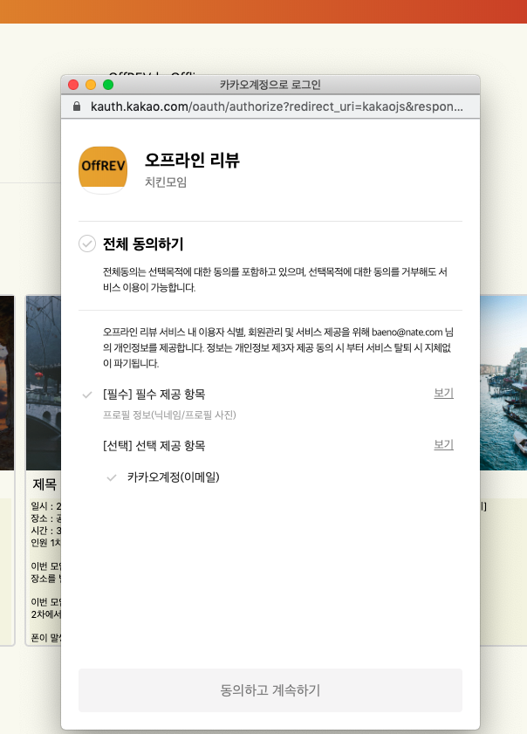
카카오 로그인
04
AWS 활용 스프링부트 및 클라우드 서비스 환경 구축
카카오톡 앱생성하기
Notes:
해당 내용을 완료하고 키 정보를 수정한 다음에 클릭을 해보면 이렇게 방금 생성한 정보로 로딩이 됩니다. 그리고 프로필 정보가 필수로 되어있고
나머지 이메일 정보가 선택으로 되어있습니다. 동의하고 계속하기를 누르면 로그인이 됬다는 메세지가 나오게 됩니다.

